Slide 1


Principios coreográficos
Licenciatura en danza

Slide 2
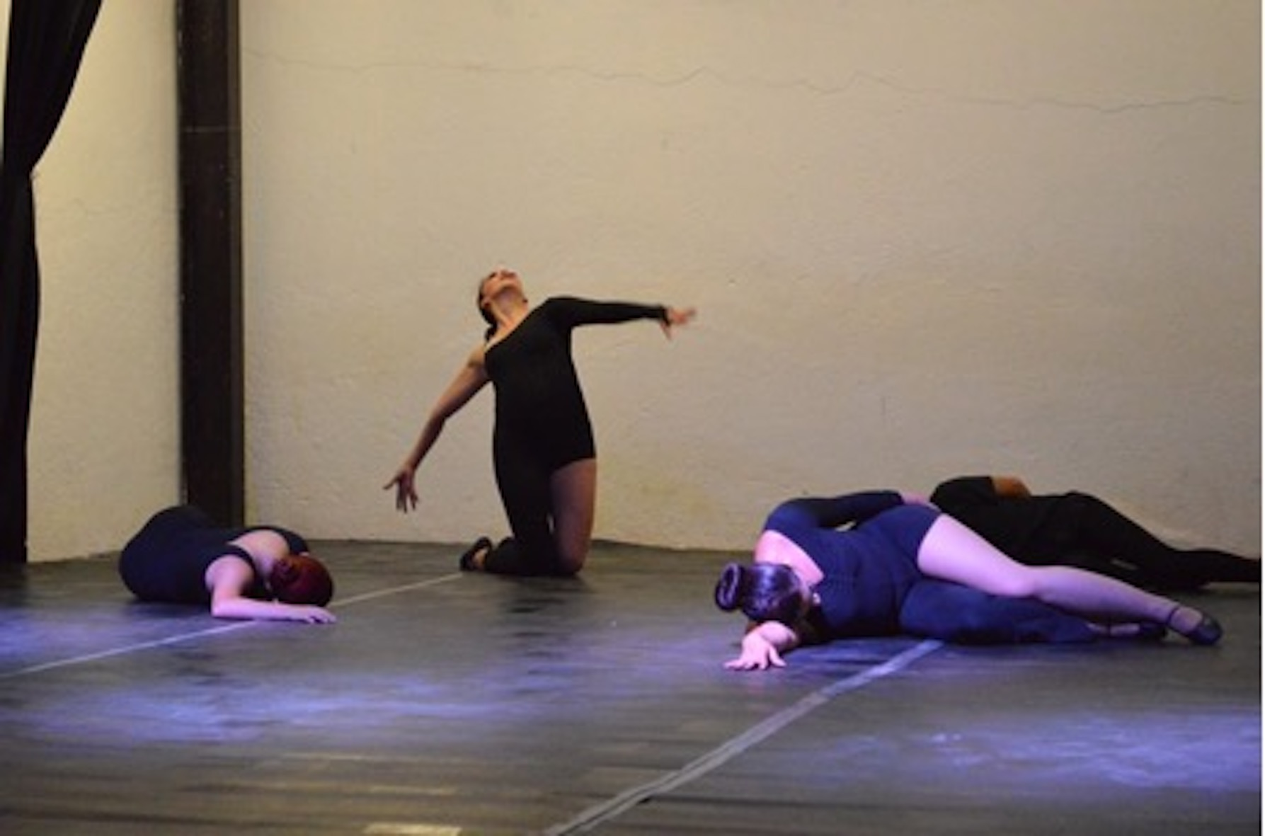
Programa
La composición coreográfica se fundamenta en el conocimiento de los principios y elementos fundamentales del diseño
Su importancia radica en el reconocimiento y manejo de una estructura y un proceso creativo
Contribuye en esencia al perfil de egreso, ya que se trata de la creación de coreografías innovadoras con el uso de recursos técnicos y metodológicos en relación a un discurso corporal y escénico.

Slide 3
Objetivo:
Distinguir los elementos fundamentales de la estructura coreográfica, a través del conocimiento de los principios de composición escénica, para lograr la visualización primaria del diseño en danza.

Slide 4
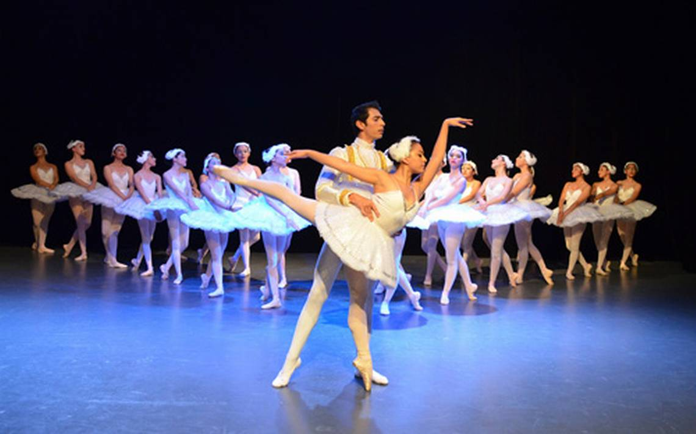
Qué elementos puedes mencionar?

Slide 5
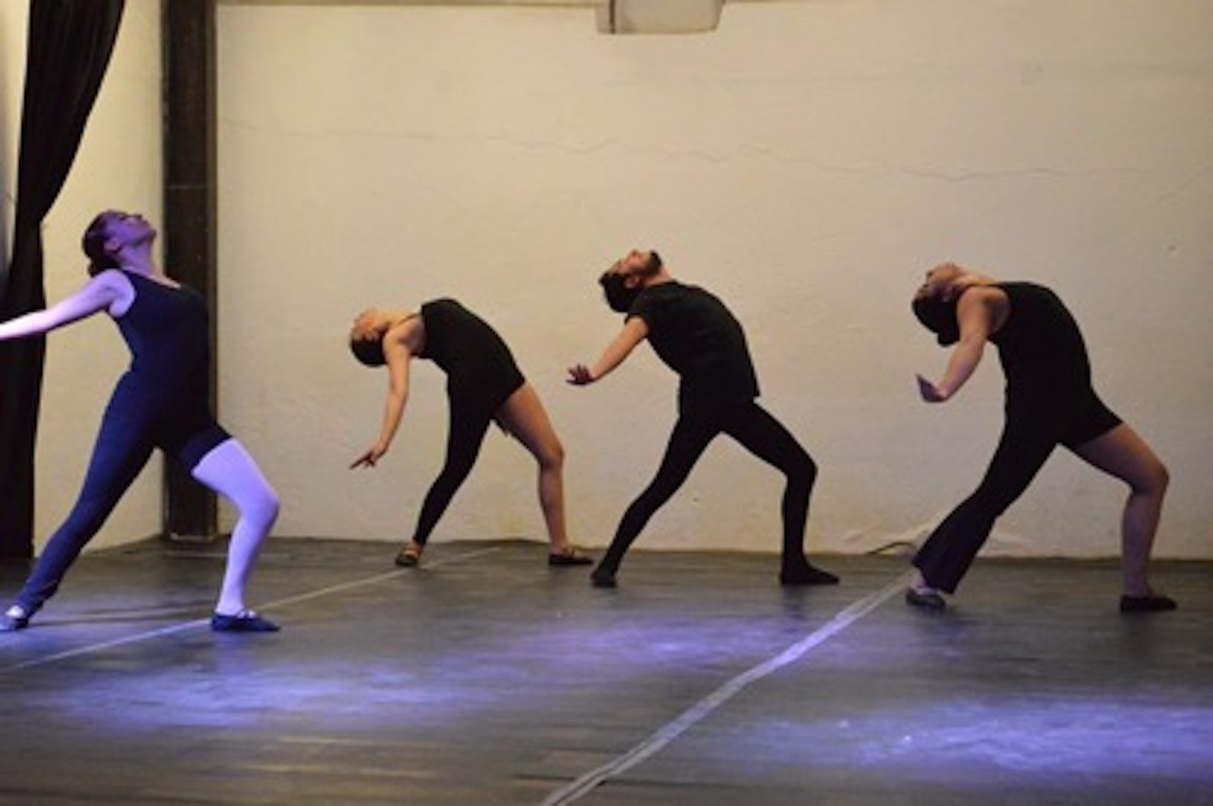
Contenidos
Unidad 1. Diseño y composición
Objetivo: Distinguir y aplicar los elementos básicos del diseño para la composición coreográfica a través de su conceptualización y experimentación para habilitar el proceso en el campo creativo.
Tema:
1.1 Elementos conceptuales 1.2 Elementos visuales
1.1.1 Punto 1.2.1 Forma
1.1.2 Línea 1.2.2 Color
1.1.3 Plano 1.2.3 Textura
1.1.4 Volumen 1.2.4 Medida

Slide 6
Unidad 1: Diseño y composición
1.3 Elementos de relación 1.4 Elementos prácticos
1.3.1 Dirección 1.4.1 Representación
1.3.2 Posición
1.3.3 Espacio 1.4.2 Función
1.3.4 Gravedad
1.4.3 Mensaje

Slide 7
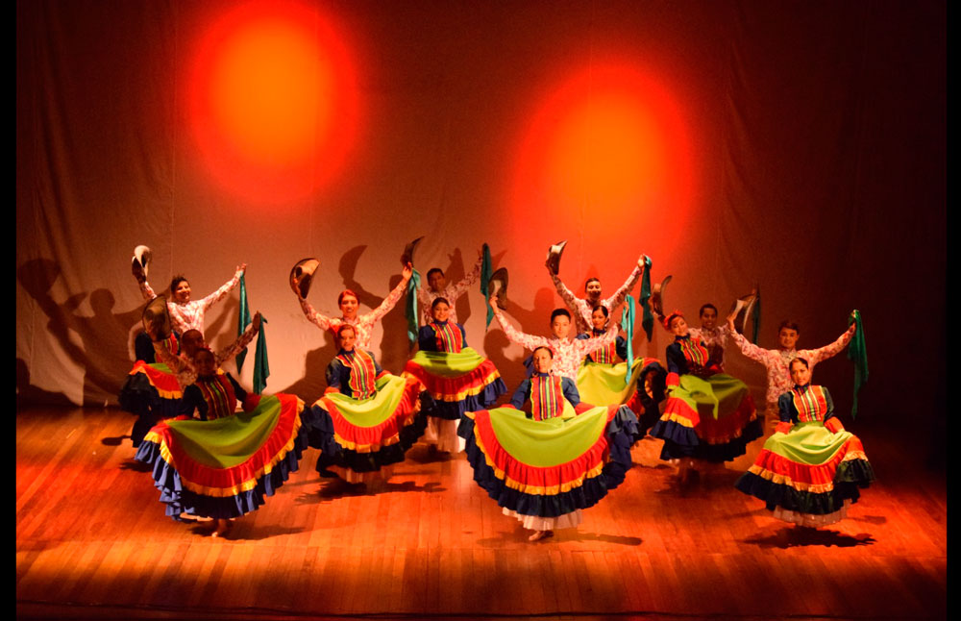
Ahora, menciona los elementos que puedes reconocer…

Slide 8
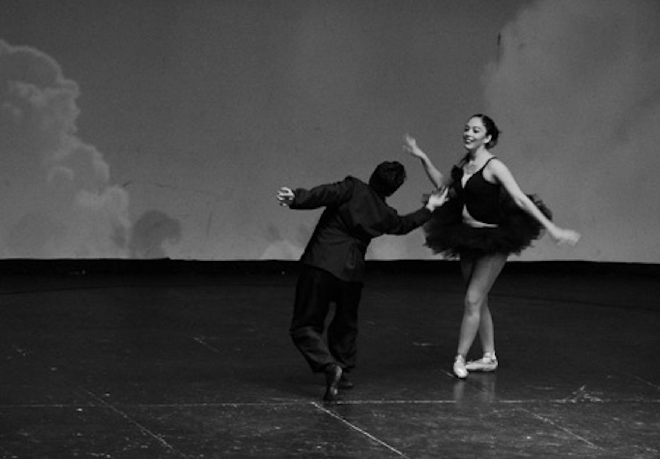
Unidad 2. El espacio escénico
Objetivo: Distinguir y aplicar los elementos que conforman el espacio escénico en la composición a través de la conceptualización, análisis y sistematización de las herramientas de diseño escénico para la creación y producción coreográfica.
Tema: 2.1 Escenario
2.1.1 Tipos de escenario
2.1.2 Topografía
2.1.3 Zonas
2.1.4 Iluminación y atmósfera

Slide 9
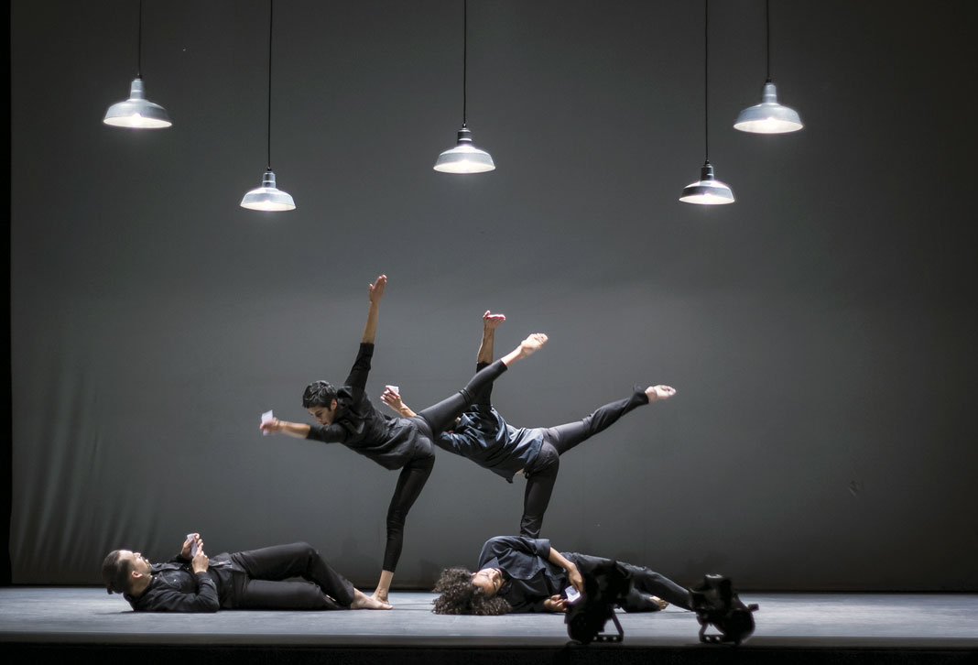
Describe la atmósfera…

Slide 10
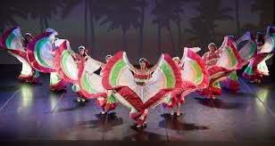
Unidad 2: Diseño y composición
2.2 Cuerpos en escena
2.2.1 Direcciones
2.2.2 El trazo escénico

Slide 11
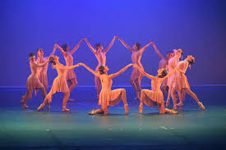
Comenta las direcciones y el trazo escénico…

Slide 12
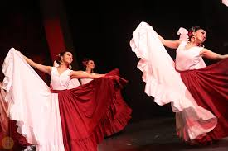
Unidad 2: Diseño y composición
2.3 Relaciones espaciales
2.3.1 Simetría y asimetría
2.3.2 Ritmo y equilibrio
2.3.3 Escala y jerarquía
2.3.4 Armonía y contraste
2.3.5 Tensión y distensión-relajación
2.3.6 Orden y aleatoriedad

Slide 13
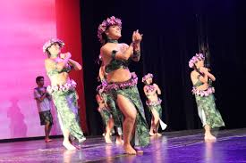
Comenta las relaciones espaciales que puedes apreciar…

Slide 14
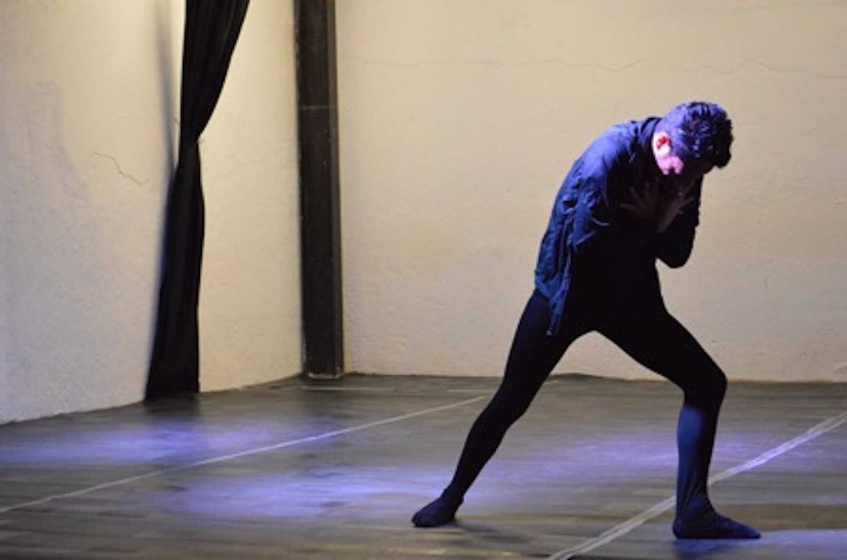
Unidad 3. El discurso coreográfico
Objetivo: Entender el discurso coreográfico como una manifestación artística propositiva, estética y social, propiciando una visión crítica a partir del análisis de los elementos sociales y culturales que dan forma al proceso de representación a través del lenguaje de la danza.
Tema:
3.1 Lo que se dice y cómo se dice
3.1.1 Tiempo, espacio y lenguaje
3.1.2 El hecho teatral
3.1.3 Las rupturas

Slide 15
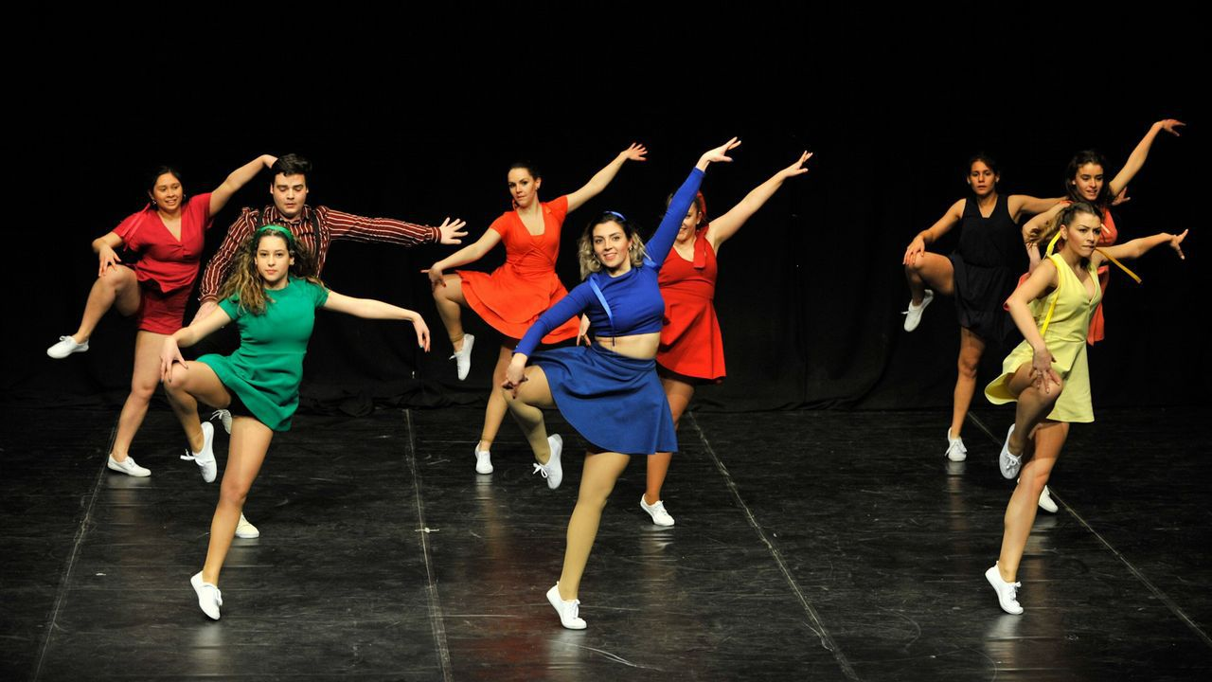
Unidad 3: El discurso coreográfico
3.2 Proceso compositivo
3.2.1 La idea
3.2.2 Hermenéutica y Poética
3.2.3 Del texto al escenario

Slide 16
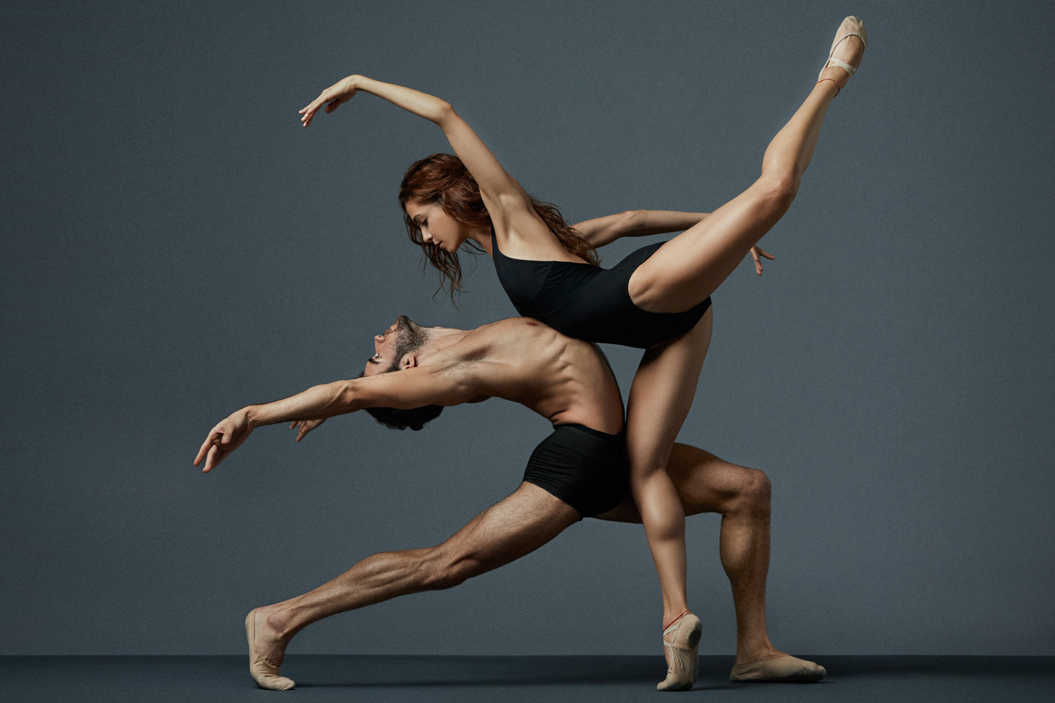

Slide 17
Elementos visuales
UNIDAD 1

Slide 18
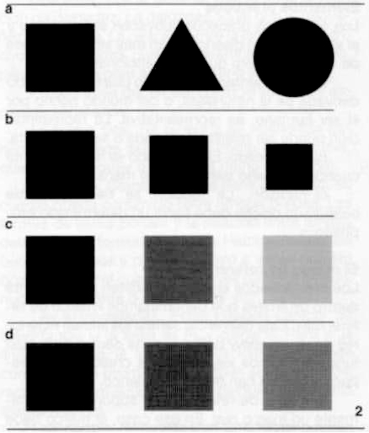
Elementos visuales
Forma
b) Medida
c) Color
d) Textura

Slide 19
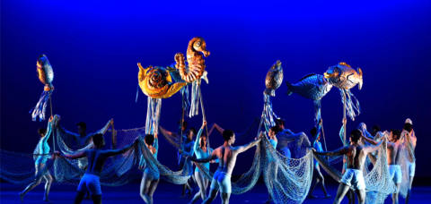

Slide 20



La forma como plano
Geométricas
Orgánicas
Rectilíneas
Irregulares

Slide 21
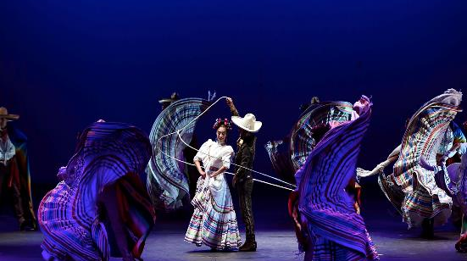
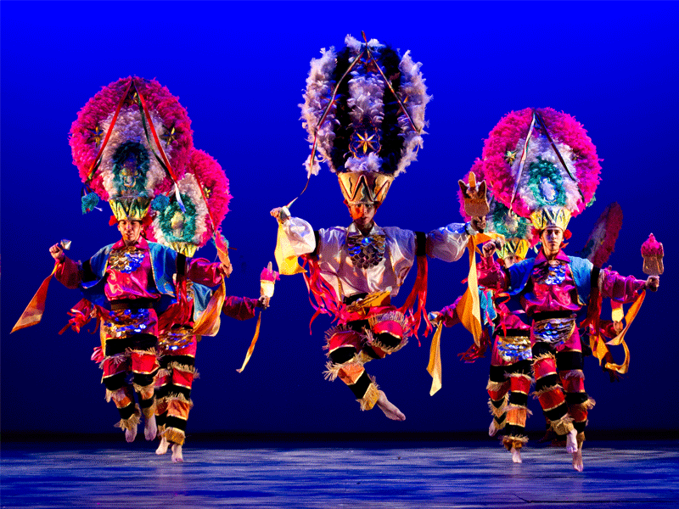

Slide 22

Formas positivas y negativas
Cuando se la percibe como ocupante de un espacio, la llamamos forma “positiva”.
Cuando se la percibe como un espacio en blanco, rodeado por un espacio ocupado, la llamamos forma “negativa”
La forma es la “figura”, que está sobre un “fondo”

Slide 23
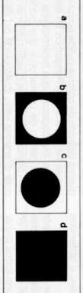
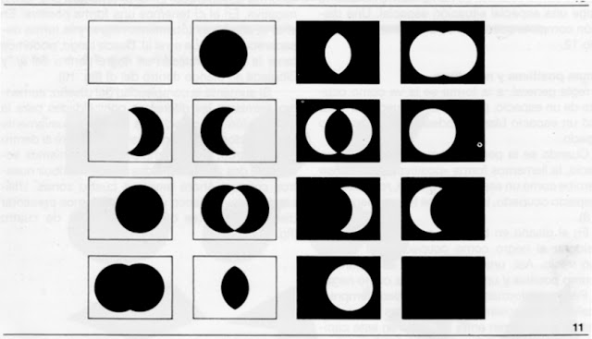
La forma y la distribución del color
Forma blanca sobre fondo
blanco
b) Forma blanca sobre fondo negro
c) Forma negra sobre fondo blanco
d) Forma negra sobre fondo negro

Slide 24
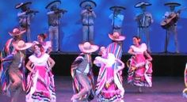

Slide 25







Interrelación de formas
a) Distanciamiento
b) Toque
c) Superposición
d) Penetración
e) Unión
f) Sustracción
g) Intersección
h) Coincidencia

Slide 26
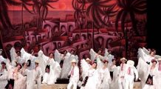

Slide 27
Elementos de relación
Unidad 1

Slide 28
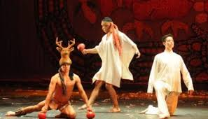
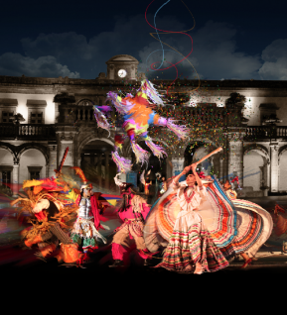
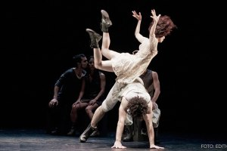
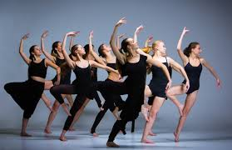
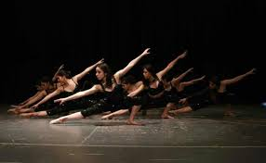

Slide 29
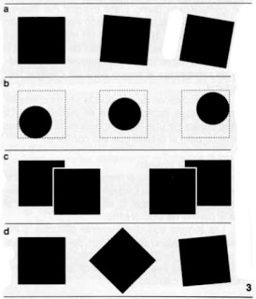
Elementos de relación
Dirección
b) Posición
c) Espacio
d) Gravedad

Slide 30
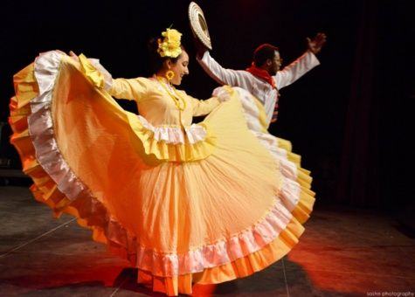

Slide 31
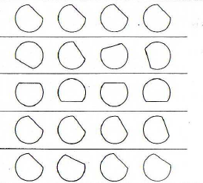
Variaciones direccionales
Direcciones repetidas
2. Direcciones indefinidas
3. Direcciones alternadas
4. Direcciones en gradación
5. Direcciones similares

Slide 32
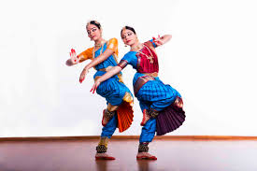

Slide 33
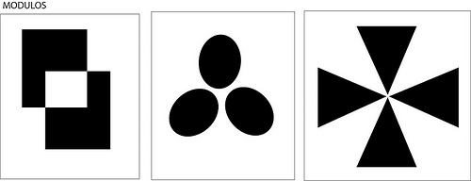
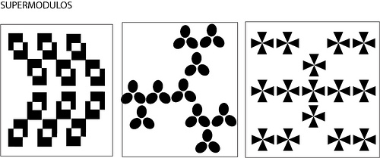
REPETICIóN
Submódulos: Varios
módulos en
repetición que
forman un módulo
mayor.
Supermódulo:
Módulos agrupados
que se convierten
en una forma
mayor.

Slide 34
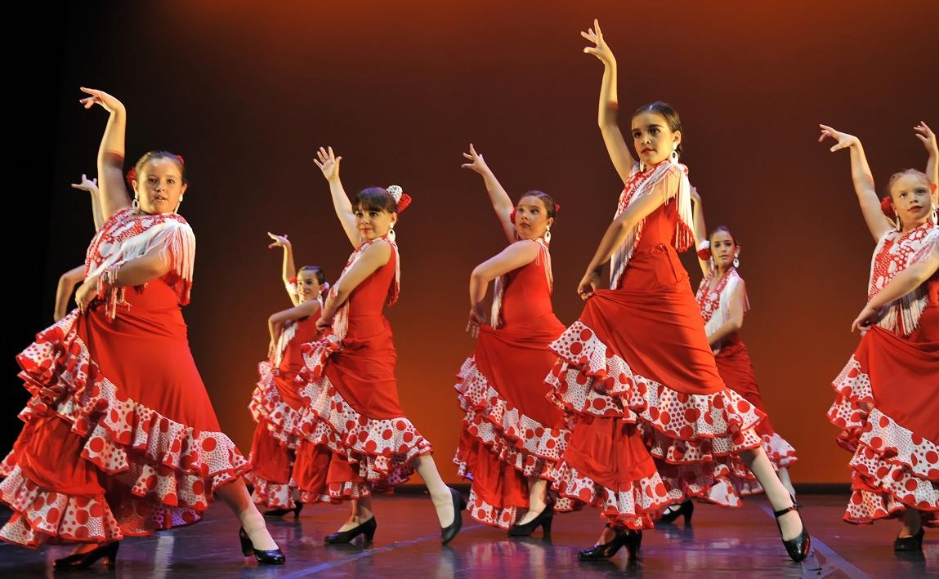

Slide 35
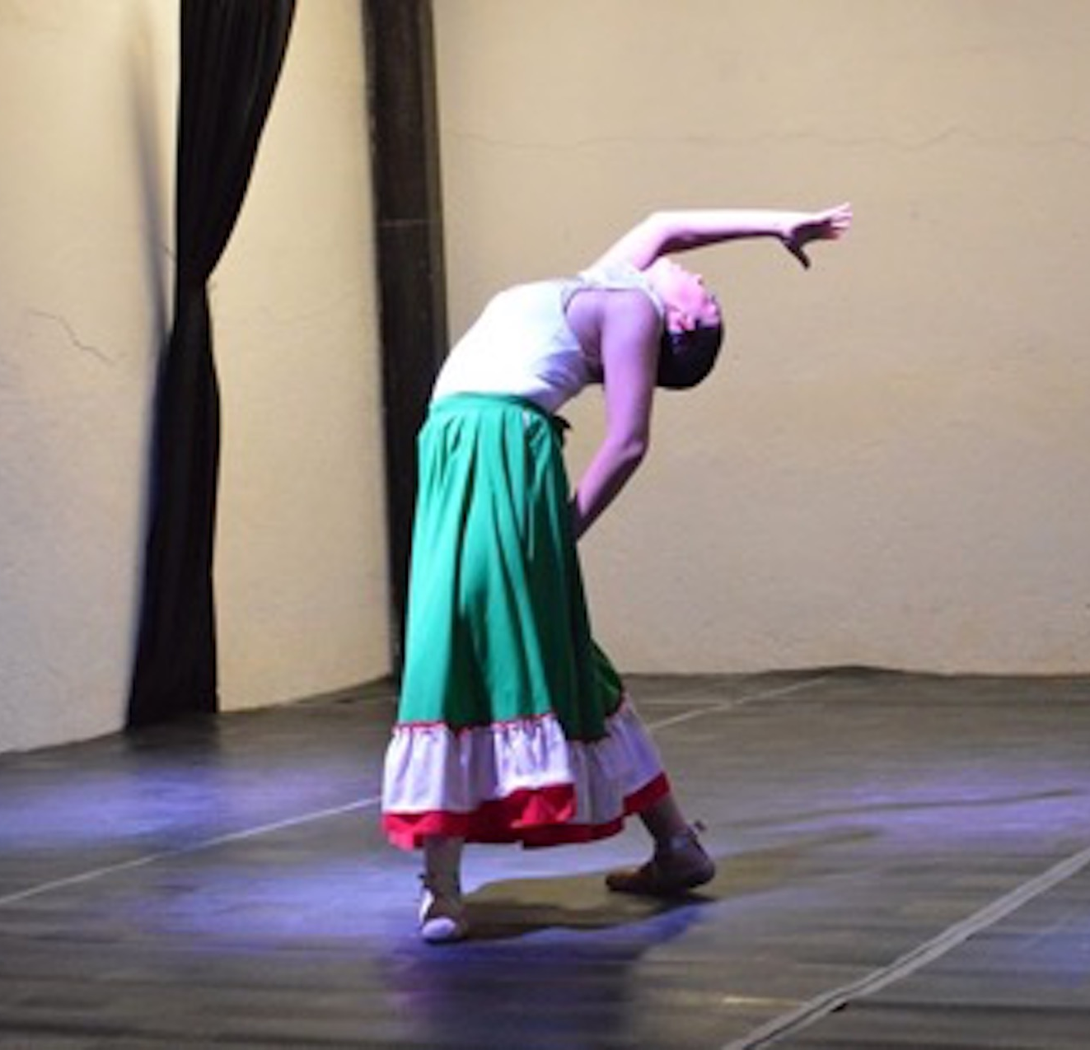
Muchas gracias!!!!!!
María Isabel Lara Escobedo

